Slide 1
Vizsgaremek Mallász Barbara

Slide 2
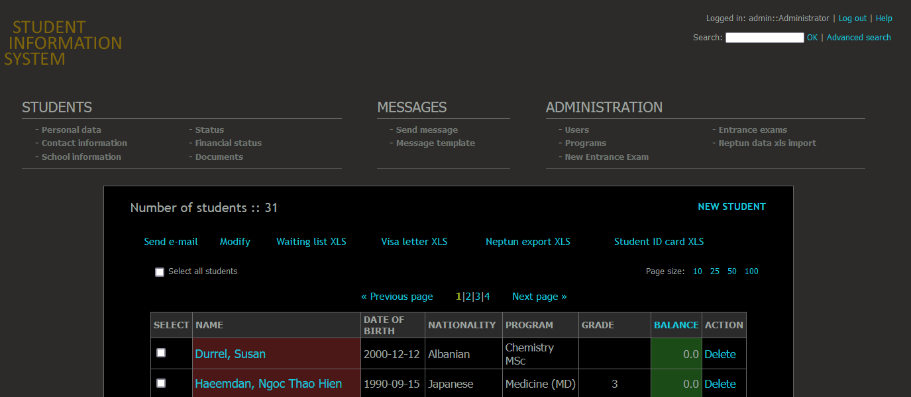
EDUard oktatási rendszer
Hallgatók jelentkezése, adminisztrációja
Szakok, képzési programok
Felvételi vizsgák

Slide 3
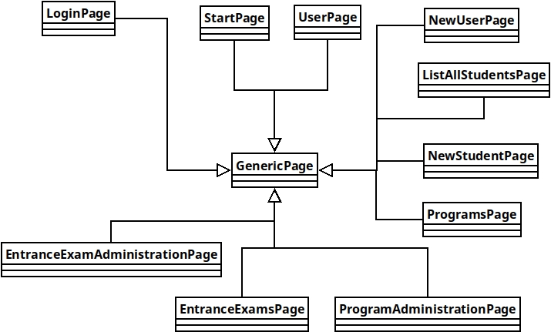
Architektúra – POM

Slide 4
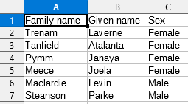
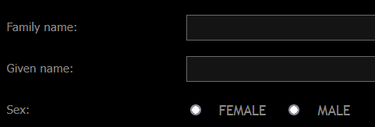
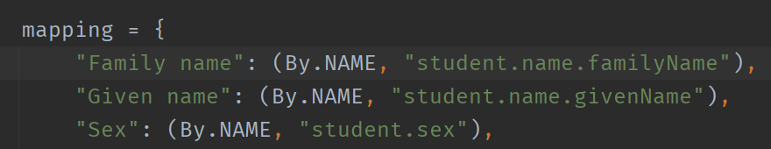
mapping

Slide 5
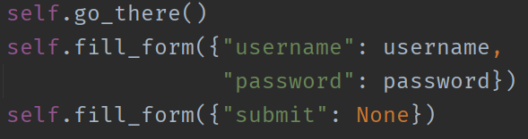
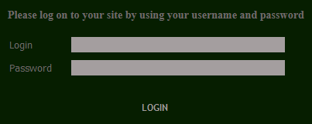
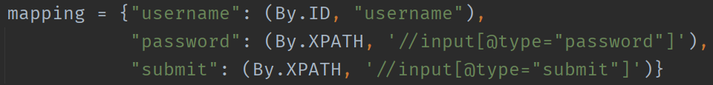
mapping

Slide 6
Tesztek és tesztkövetelmények
Bejelentkezés - TC1 (admin felhasználóval megfelelő kitöltés), TC2 (üres kitöltés)
Regisztráció – egy user regisztrációja TC3 (megfelelő kitötés), TC4 (üres kitöltés)
Help menüpont - TC5
Adatok listázása - TC6 userek listázása,
Több oldalas lista bejárása - TC7 hallgatók listázása lapozással
Új adat bevitel - TC8 new entrance exam felvétele
Ismételt és sorozatos adatbevitel adatforrásból - TC9 új hallgatók tömeges felvitele CSV fileból
Meglévő adat módosítás - TC10 egy program Neptun kódjának módosítása
Adat vagy adatok törlése - TC11 egy user törlése
Adatok lementése felületről - TC12 a programok kimentése CSV fileba
Kijelentkezés - TC13 kijelentkezés, ellenőrzéssel, hogy nem enged betölteni belső oldalakat, de ellenőrzés nélkül mindenütt szerepel

Slide 7
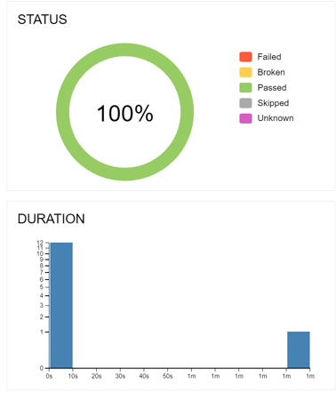
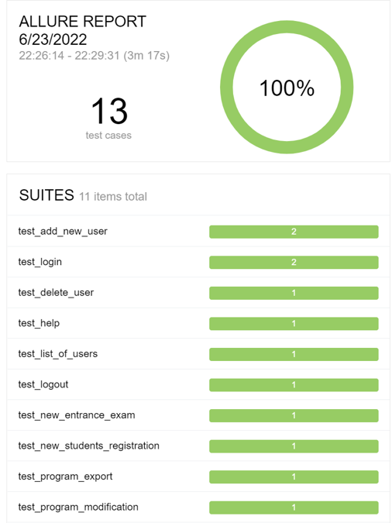
Tesztek kiértékelése

